Slide 1

Configura una vez, despliega ‘N’ veces
Esaú Reyes

Slide 2
Agenda
Introducción
Flujo Core Terraform
Workshop
Terraform Cloud
Q&A

Slide 3



Desarrollo en la nube
1. Consola
2. CLI
3. SDK/CDK
4. Infraestructura como código

Slide 4
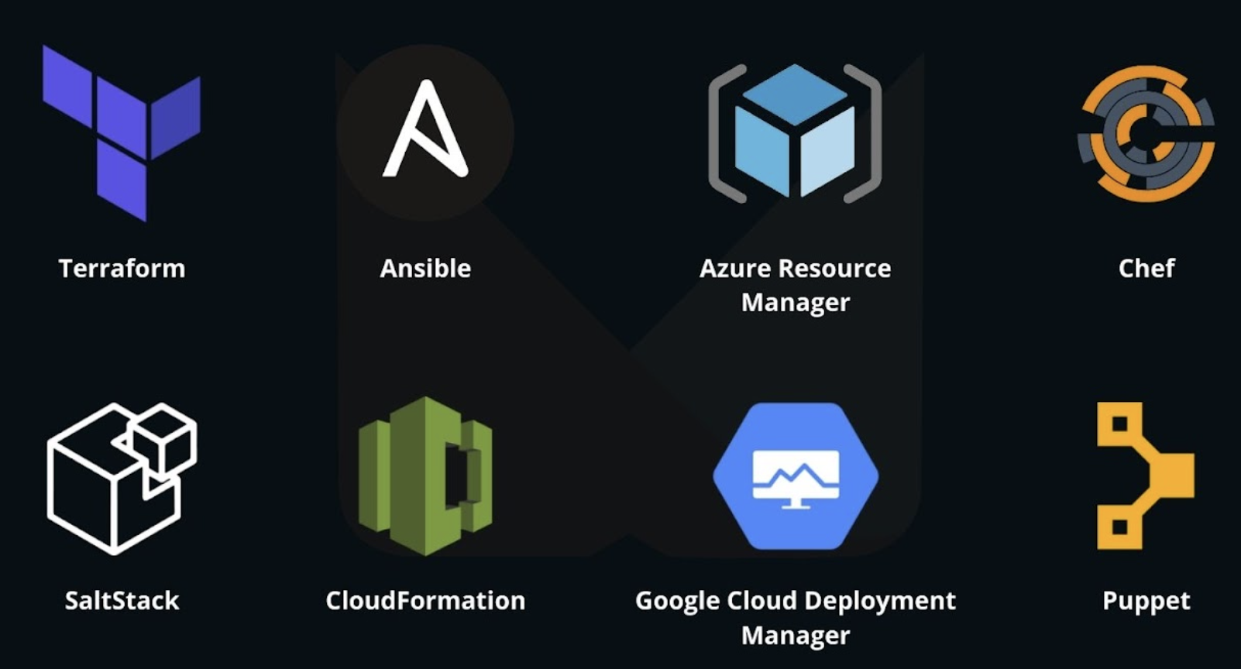
Infrastructura como Código (IaC)
¿Qué es?
¿Qué problema soluciona?
¿Cuáles son las ventajas?

Slide 5



Qué es Terraform?
Julio 28, 2014
Go
HCL Declarativo
Mitchell Hashimoto
Cloud & On-Prem
Cloud Agnostic
Open Source
Cloud & Enterprise Plan
Terraform Registry
Cientos de Providers
Módulos Oficiales
Crear Módulos Propios

Slide 6
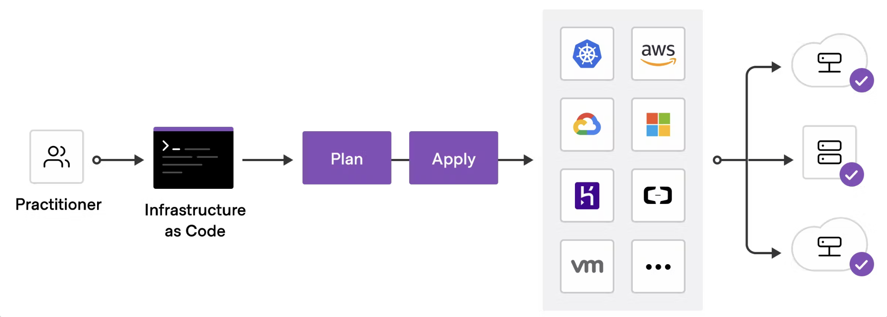
Flujo de Terraform

Slide 7
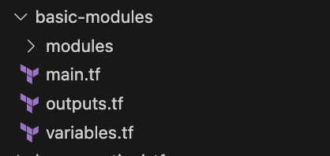
Código Terraform

Slide 8
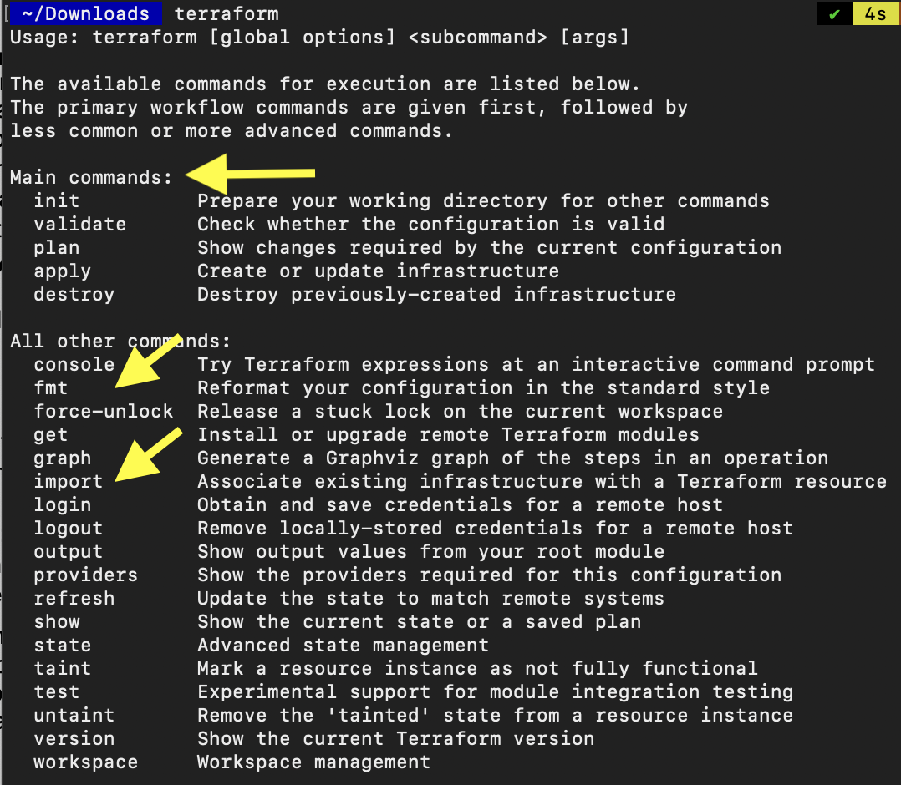
Comandos Principales

Slide 9
Workshop
El objetivo de este workshop es desplegar una arquitectura básica en AWS desde cero para entender el flujo core de Terraform.
Crear jerarquía de directorios y archivos
Configuración de provider y backend
Ejecutar flujo terraform
Aplicar modificaciones a la Infraestructura
Importar recurso
Destruir infraestructura

Slide 10

Recursos Adicionales
Instalar Terraform
https://developer.hashicorp.com/terraform/tutorials/aws-get-started/install-cli
Documentación y Workshops
https://developer.hashicorp.com/terraform/docs
Guía de estudio para Certificación

Slide 11



